Slide 1
Муниципальное автономное дошкольное учреждение
Центр развития ребенка - детский сад№2
Муниципального образования Усть - Лабинский район
Шелашская Оксана Евгеньевна, воспитатель
Бизибодр «Сенсорно – музыкальный паровозик»

Slide 2
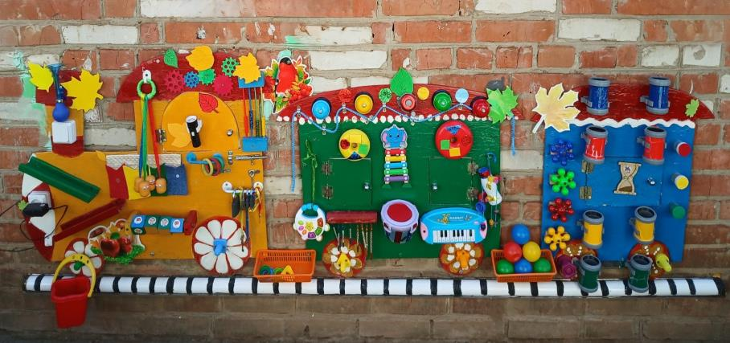
Бизиборд «Сенсорно – музыкальный паровозик»

Slide 3
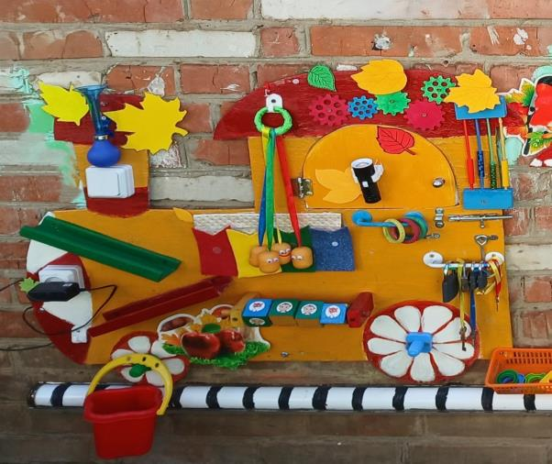
Кабина машиниста
(жёлто-красная секция)

Slide 4
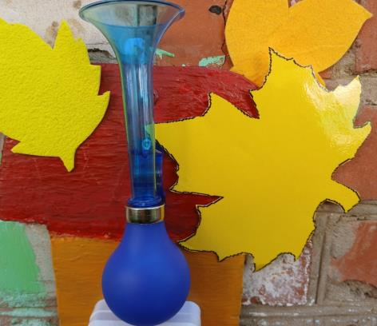
Игра : «Погудим в гудок»

Slide 5
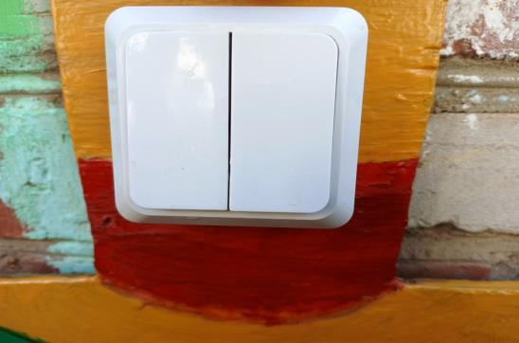
Игра : «Включи – выключи»

Slide 6
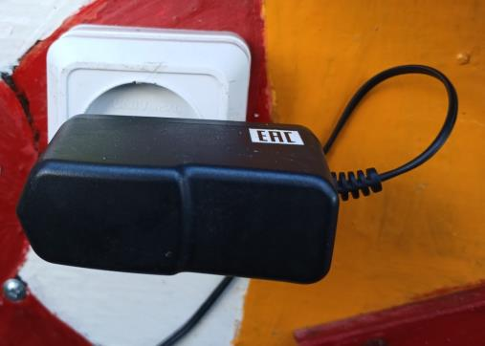
Игра : «Заряжаем паровозик»

Slide 7
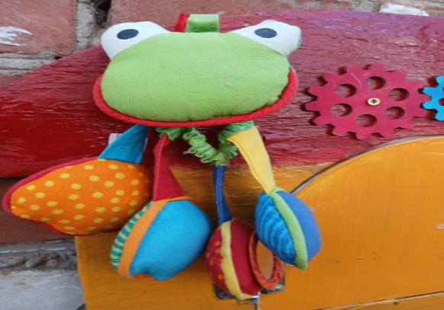
Игра : «Весёлый лягушонок»

Slide 8
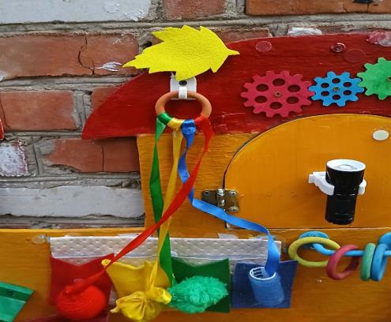
Игра : «Шершавый – гладкий»

Slide 9
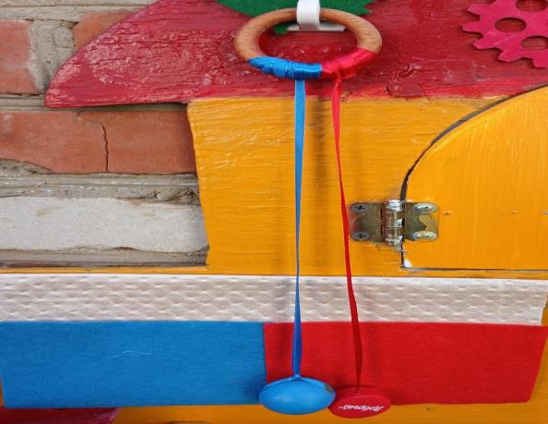
Игра : «Тяжёлый – лёгкий»

Slide 10
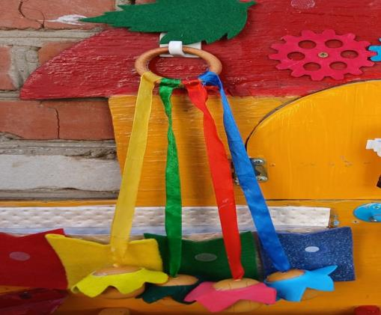
Игра : «Цветик-семицветик»

Slide 11
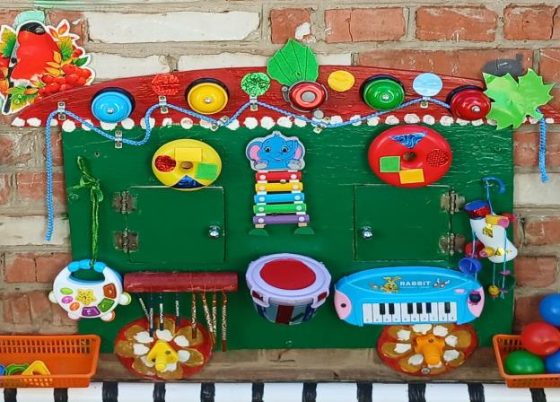
Зелёный вагончик: музыка и не только

Slide 12
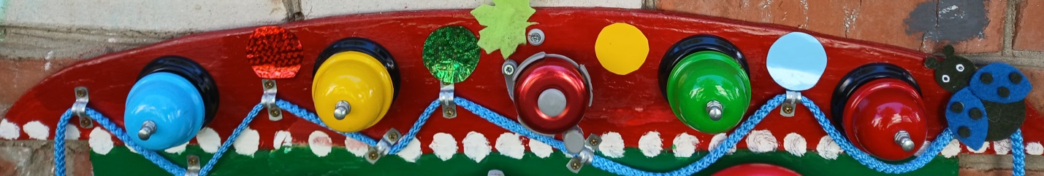
Игра : «Разноцветные звоночки»

Slide 13
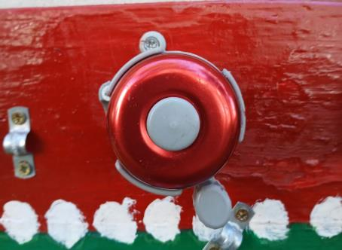
Игра : «Позвоним в звонок»

Slide 14
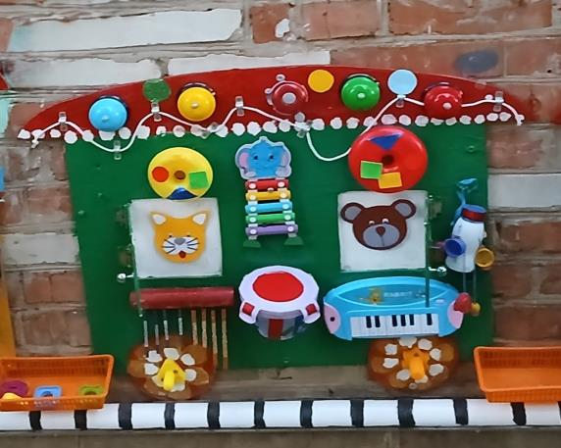
«Сюрпризные окошки»

Slide 15
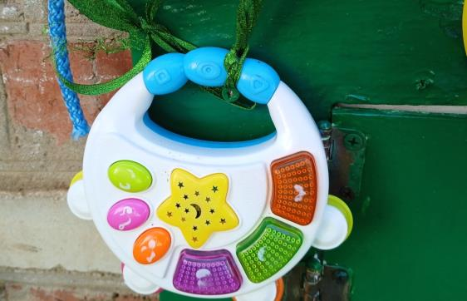
«Весёлый бубен»

Slide 16
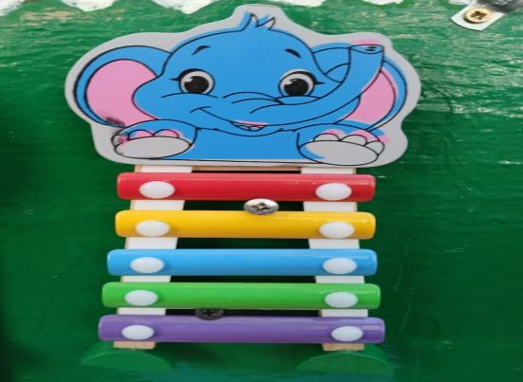
«Поиграем на металлофоне»

Slide 17
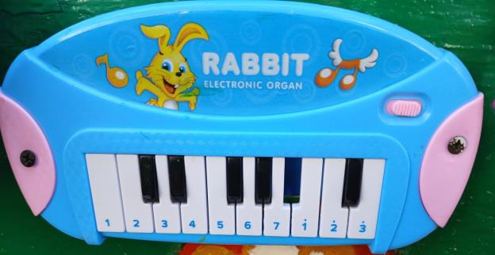
«Пианино»

Slide 18
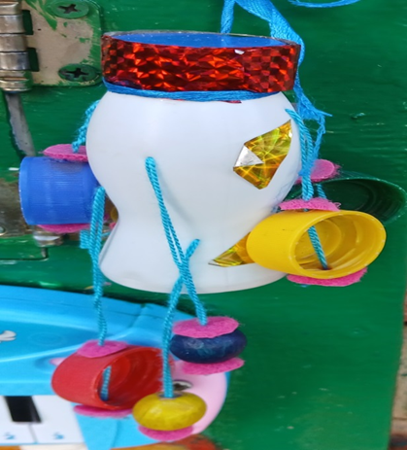
«Погремушка макраме»

Slide 19
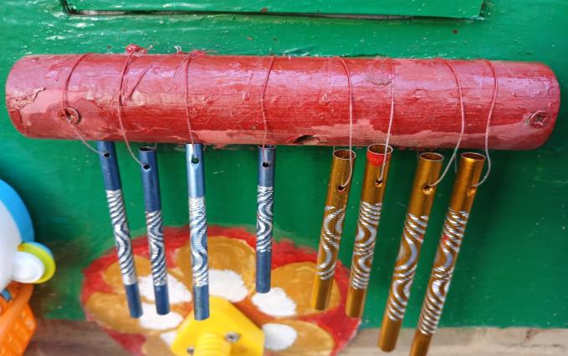
Игра : « Бар чаймс -Звуки ветра»
»

Slide 20
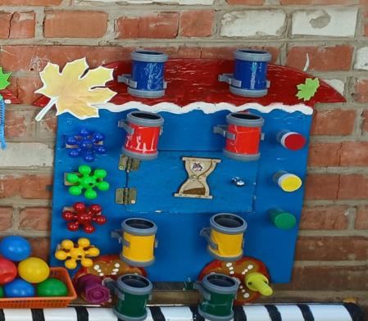
. Синий вагончик: время, моторика и формирование нейронных связей.

Slide 21
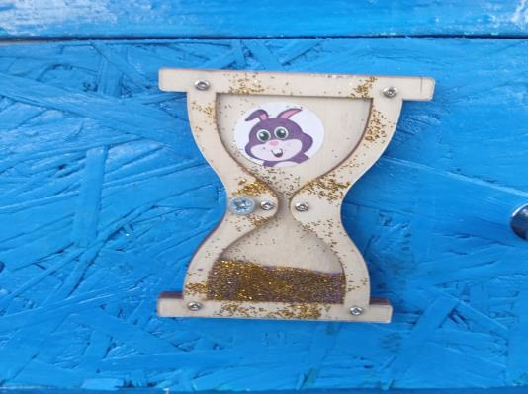
Игра «Часы»

Slide 22
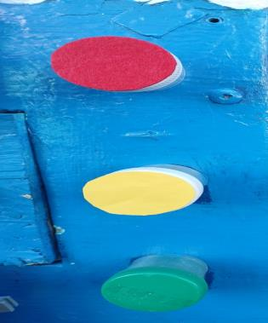
Игра : «Подбери крышку для баночки»

Slide 23
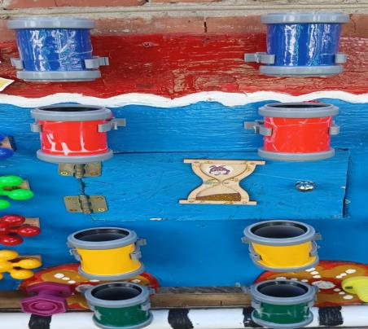
Игра « Расставь шарики по местам»

Slide 24
schelashskaya@yandex.ru
Спасибо за внимание
Рада сотрудничеству!

